Slide 1
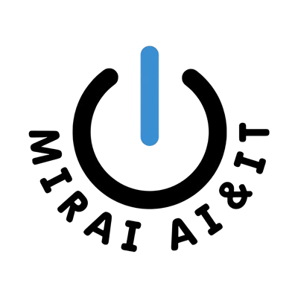
ミラキャスロゴデザイン

Slide 2
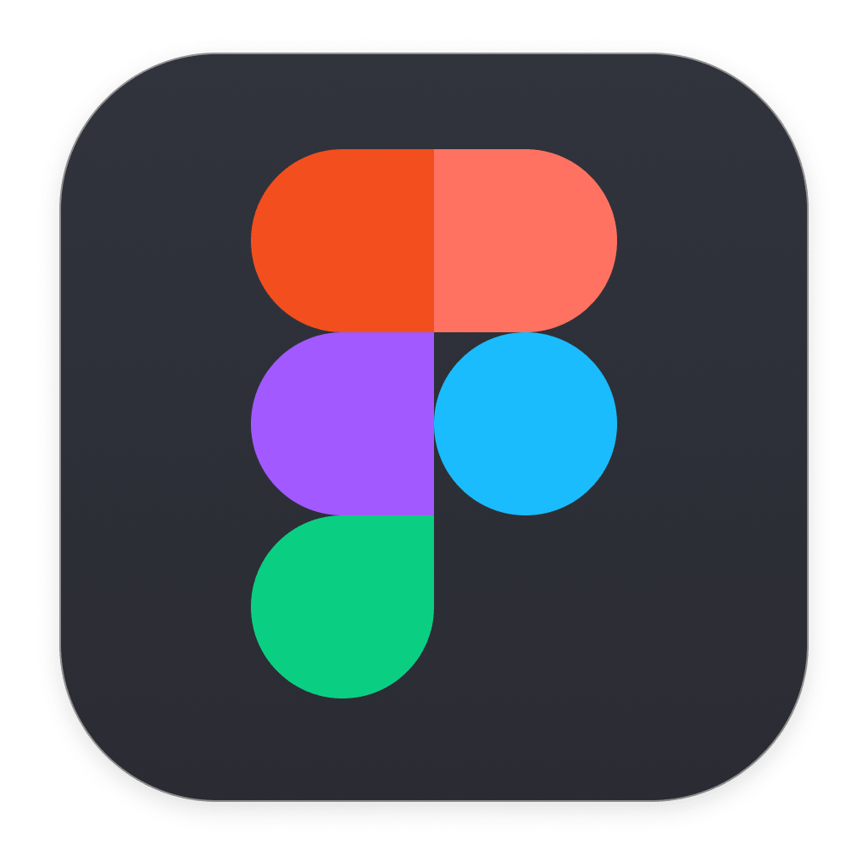
ミラキャスロゴデザイン
制作に使ったアプリ
Figma(フィグマ)
A1A_清水晃聖

Slide 3
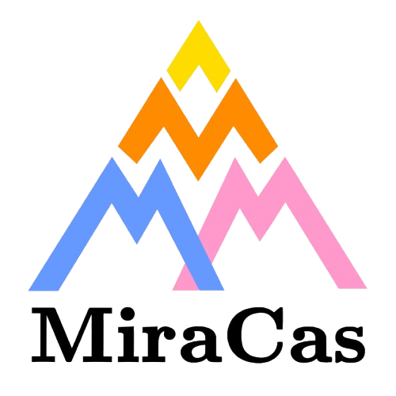
ロゴデザイン
コンセプト
・山のイメージさせる
ようなデザイン
・フォント
・３つのM
・配色
Notes:
山の形（全体構成）
ミラキャス全員が高みを目指し成長していく姿を表現 未来に向かって進むイメージ
フォント
「Mira Cas」には jsMath-cmbx10 を使用（ジェイエスマス・シーエムビーエックス・テン）
スタッフシャツに合う、シンプルで視認性の高い書体
3つの “M”
来校者のみらい 学校のみらい 自分たちのみらい → ヒアリングシートの核心となる3つの価値を象徴
2つのMの重なり
AIプログラミングコース × CGクリエイターコース
2コースが協力し一体となる関係性を表現

Slide 4




ロゴデザイン
#ffdc00
#ff8c00
6699ff
#ff99cc
参照：https://www.colordic.org/
Notes:
なんでこの色にしたのかの理由を言う（次のスライドで…）
こだわったのは色

Slide 5
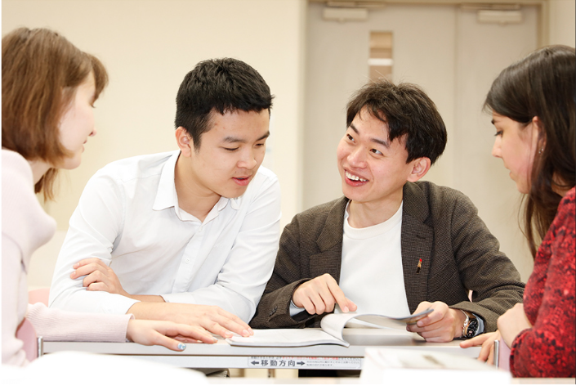
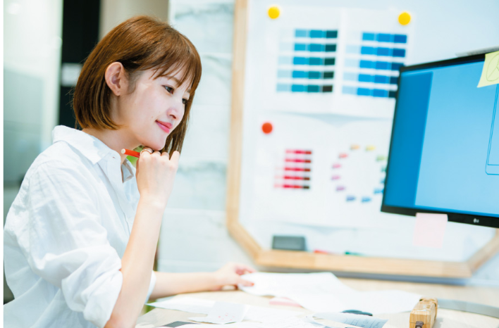
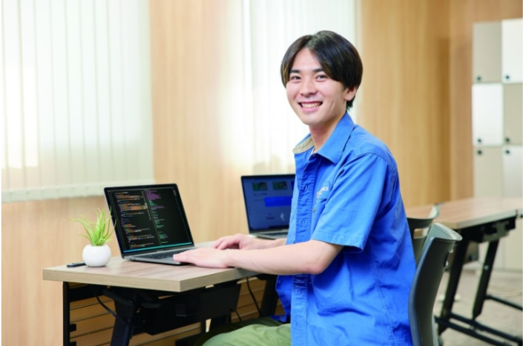
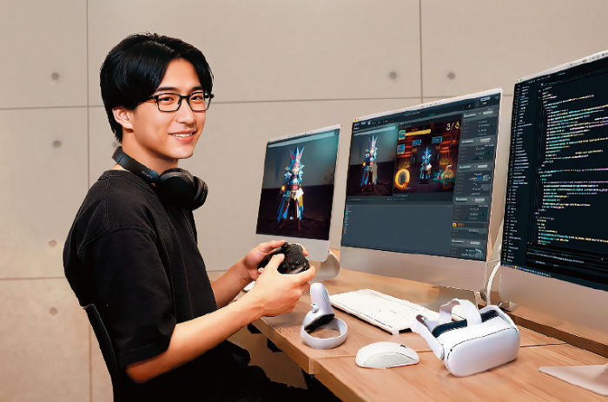
ロゴデザイン
ITビジネス科
Webクリエイター科
AIプログラミングコース
CGクリエイターコース

Slide 6
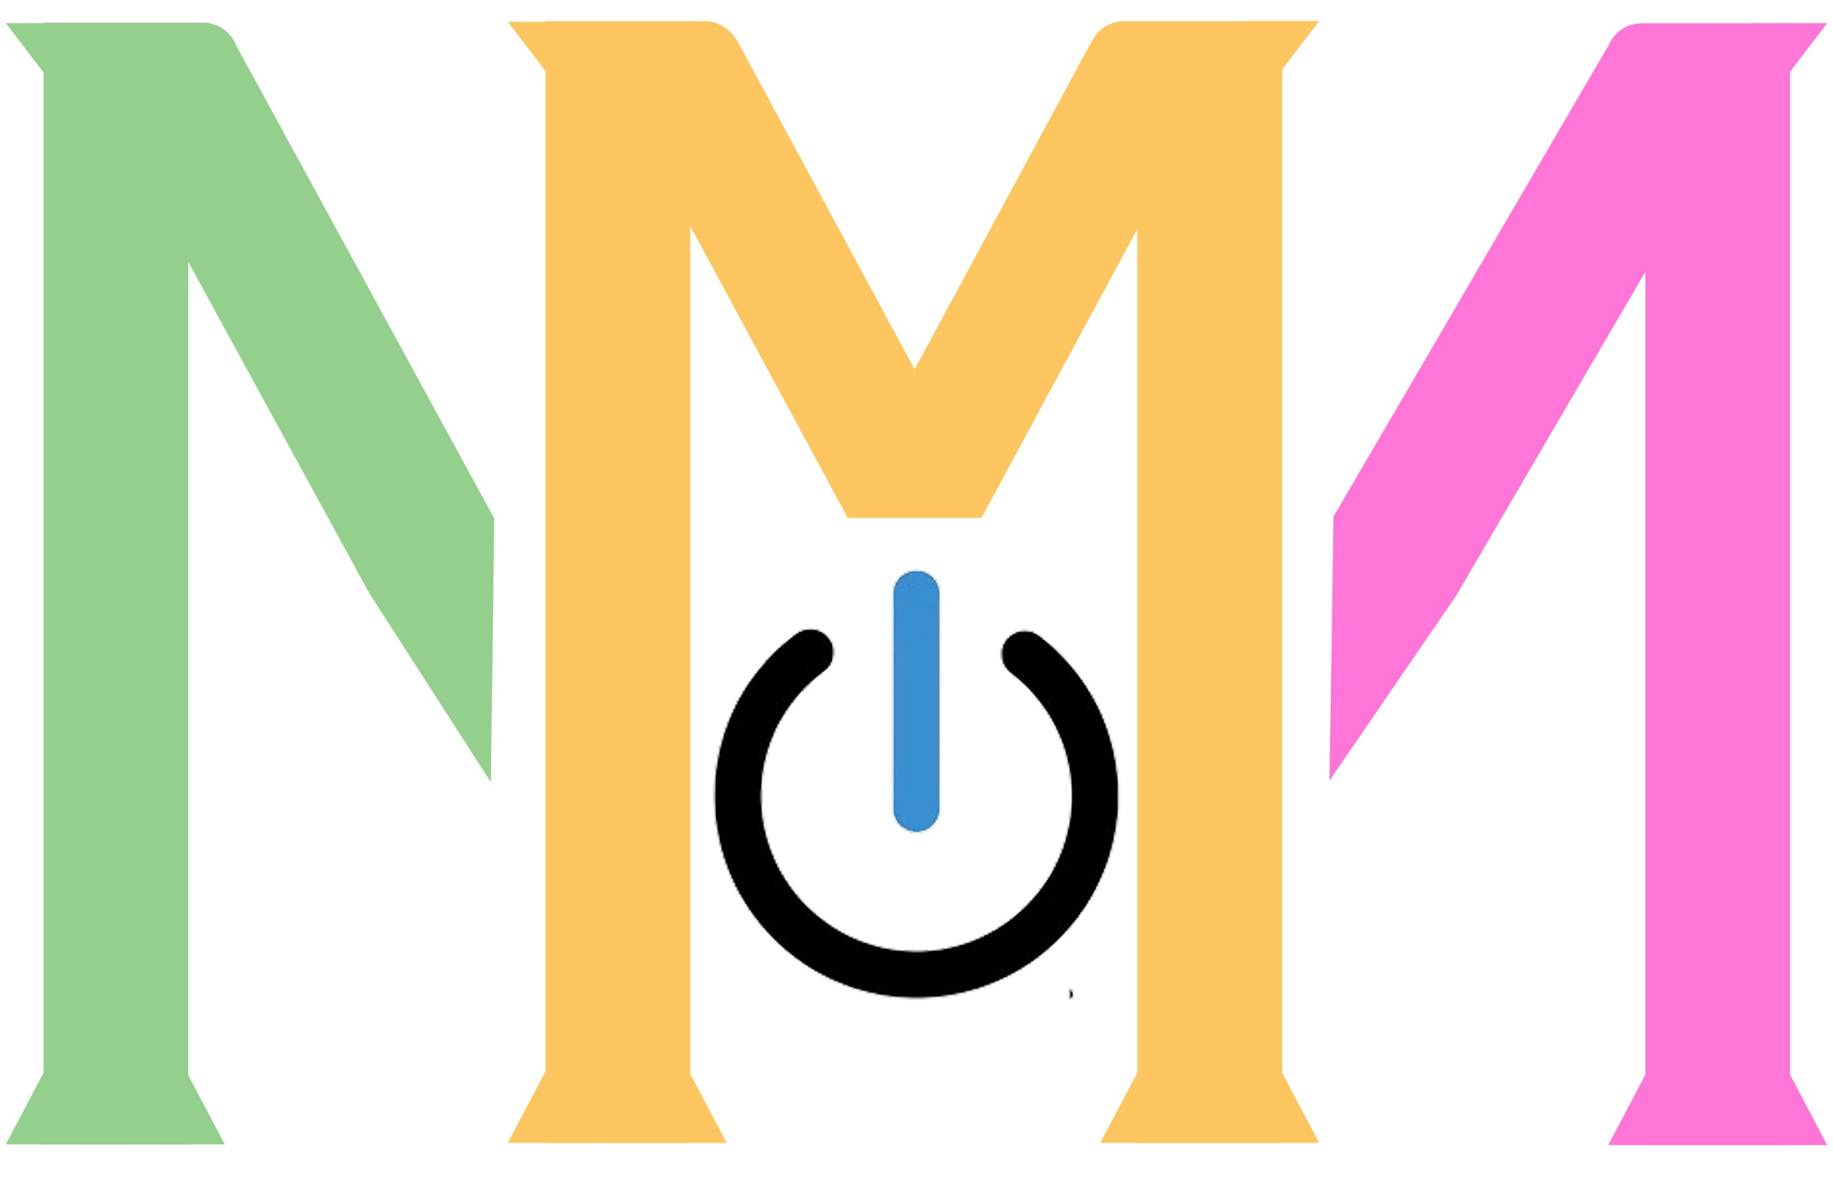


苦労した点
Notes:
苦労したところ
４つの案を出して
３つのMをどんな感じにしたほうがいいのか、

Slide 7
思い・熱意
Notes:
来校者・ミラキャス・学校の特色を最大限に表現することを目指して作り始めました。
ヒヤリングシートを活用し、クライアントである吉田先生のご要望を丁寧に反映することでキャスト同士の一体感やアットホームな雰囲気、そして「３つのＭ」やシンプルなデザインといった要素を大切にしました。
自分自身もミラキャスとやっていることから、いろいろな思いを込め、関わるすべての人にとって心地よく、印象に残る作品になったと思います。

Slide 8
質疑応答
Notes:
苦労したところ

